Slide 1

Monitoramento Automatizado de Indivíduos em Situação de Vulnerabilidade
Visão Computacional
Prof. Dr. Celso S. Kurashima
Os observadores:
Jorge Luiz Pinto Junior - RA: 11058715 - CEO
Marcos Baldrigue Andrade - RA: 11201921777 - CFO - Financeiro
Guilherme Eduardo Pereira - RA: 11201720498 - CPO - Desenvolvimento
Julho/2025

Slide 2

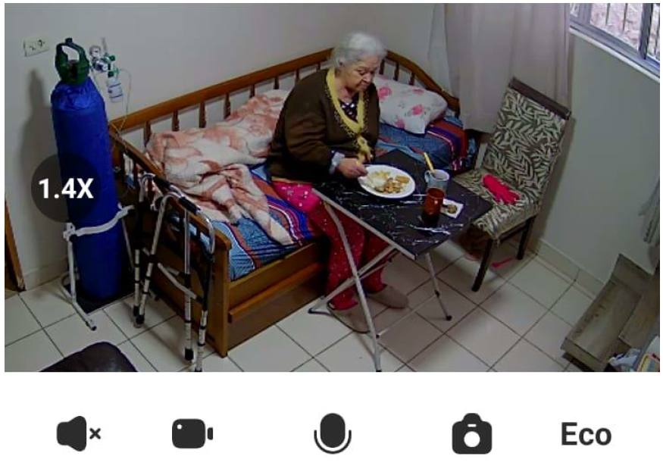
Introdução
🔹A motivação para o projeto surgiu a partir de uma entrevista com a mãe de um dos alunos.
🔹Ela relatou um caso real: sua mãe, diagnosticada com Alzheimer e demência, se levantou da cama e foi ao banheiro sozinha enquanto ela monitorava por câmera, sem receber nenhum alerta.
🔹O principal desafio relatado foi a ausência de notificações automáticas durante movimentos importantes, especialmente à noite.

Slide 3
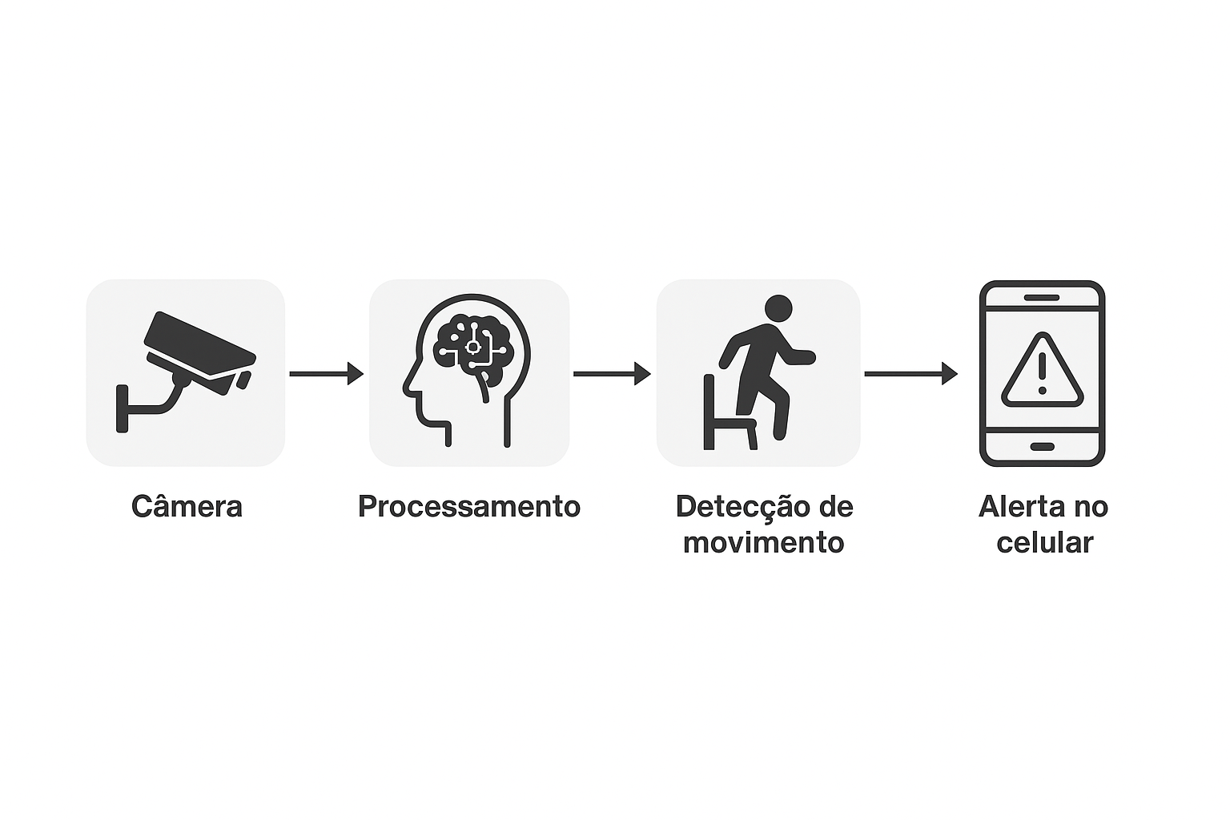
Solução Proposta com Visão Computacional
🔹O projeto visa desenvolver um sistema que detecta automaticamente quando um indivíduo (ex: idoso) se levanta da cama, sofá ou cadeira.
🔹Ao detectar o movimento, o sistema envia um alerta imediato ao cuidador, via aplicativo, som ou mensagem.
🔹A proposta contribui para aumentar a segurança em residências e instituições, especialmente quando o cuidador não está por perto.

Slide 4
Metodologia Proposta
Para alcançar o objetivo do projeto de detecção de postura, nossa metodologia poderá seguir três caminhos distintos, de acordo com os recursos disponíveis e a precisão desejada:
🔹 1. Detecção com Base em Imagens Setadas
🔹 2. Identificação em Tempo Real
🔹 3. Grouding DINO + Segmentação

Slide 5
Detecção com Base em Imagens Setadas
Desenvolver um sistema de visão computacional capaz de identificar automaticamente quando uma pessoa incapaz se levanta da cama e notificar o cuidador em tempo real.
Fluxo Funcional (Blocos Principais):
🔹Captura de Imagem: câmera coleta quadros contínuos do ambiente.
🔹Processamento de Imagem: detecção de bordas e análise da postura.
🔹Verificação: identifica se houve mudança de posição (ex: levantou-se).
🔹Geração de Evento: cria e registra a ocorrência.
🔹Notificação: alerta é enviado via app, painel ou SMS.
🔹Interface do Cuidador: exibe e gerencia alertas e preferências.

Slide 6
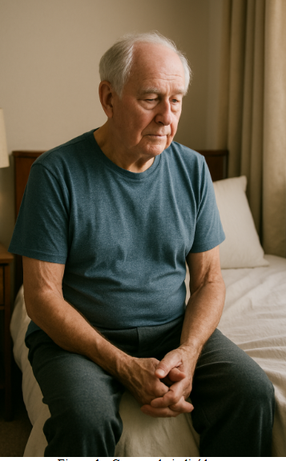
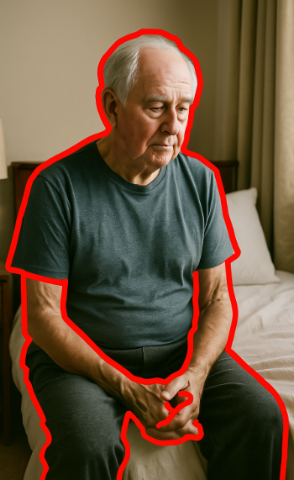
Técnicas utilizadas e etapas do monitoramento
Captura da imagem em tempo real com câmera fixa.
Realce de bordas com detector de Canny.
Extração de características (ex: SIFT) para identificar silhueta/postura.
Matching com imagens modelo (sentado, deitado, em pé).
Transformações geométricas (rotação, escala, brilho) para ajuste.
Inferência da postura atual com base na comparação.
Geração de alerta automático em caso de detecção de movimento

Slide 7
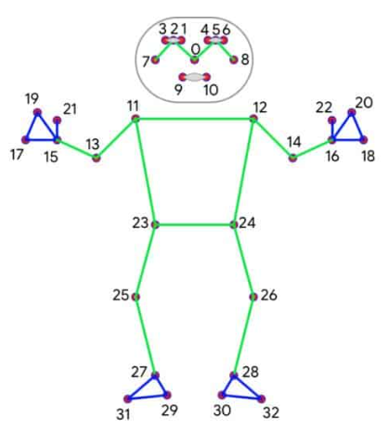
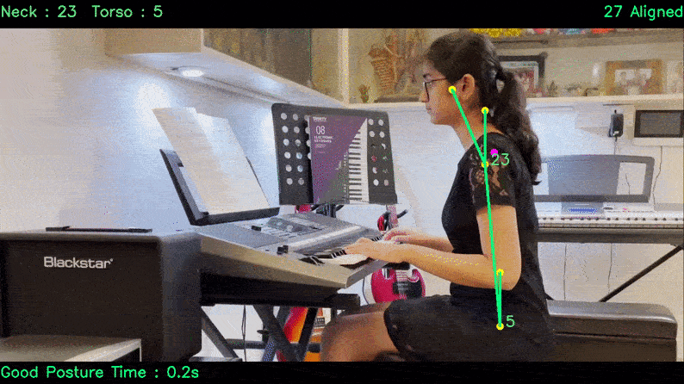
Identificação em Tempo Real
🔹Utilização de modelos de visão computacional (Mediapipe) para identificar a postura do indivíduo em tempo real.
🔹Solução de rastreamento corporal que utiliza a topologia BlazePose para identificar 33 pontos de referência 3D e segmentar o corpo a partir de imagens RGB em tempo real.
🔹Avaliar os ângulos entre tronco e pernas bem como a flexão do joelho.
✅ Alta adaptabilidade
⚠️ Requer maior poder computacional

Slide 8
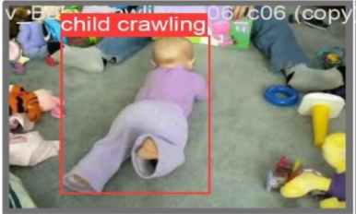
Utilização do software Grouding Dino
🔹Grouding Dino é um software Open Source usado para detecção de objetos.
🔹É usado pela TetraPack no processo de produção para identificar produtos com defeitos.

Slide 9
Conclusões finais
A modelagem funcional apresentada:
📊 Esclarece os fluxos de dados e define as responsabilidades de cada módulo
🤖 Orienta o desenvolvimento dos algoritmos de visão computacional
📲 Integra notificações e interface de forma eficiente e alinhada ao público-alvo
📚 Baseia-se nos conceitos teóricos vistos em aula até o momento
🔄 A inclusão ou exclusão de novos recursos será avaliada conforme a evolução do conteúdo ao longo do curso.

Slide 10
Referências
LEARNOPENCV. Building a Body Posture Analysis System using MediaPipe. Disponível em: https://learnopencv.com/building-a-body-posture-analysis-system-using-mediapipe/. Acesso em: 7 jul. 2025.
LEARNOPENCV. Geometry of Image Formation. Disponível em: https://learnopencv.com/geometry-of-image-formation/. Acesso em: 2 jul. 2025.
LEARNOPENCV. Camera Calibration using OpenCV. Disponível em: https://learnopencv.com/camera-calibration-using-opencv/. Acesso em: 2 jul. 2025.

